Slide 1
Practice 1
視窗程式設計

Slide 2
Practice 1-1 成大ATM
前情提要
阿明看虛擬貨幣好像很賺，但不想當韭菜，所以打算自己創一個，為了感謝成大的栽培，決定叫NiCKU幣，雖然還不知道怎麼用出虛擬貨幣，不過他決定先解決這個貨幣的交易系統，請你幫他完成NiCKU幣的ATM頁面。
不會投資

Slide 3
題目簡述
一開始預設錢包有10000元，並接著詢問想做的動作，
一共有五個功能
0. 查看餘額:
顯示剩有餘額
1. 提款:
詢問要提款的金額，輸入成功後更改餘額並顯示(不能提超過現有金額)
2. 存款:
詢問要存的金額，輸入成功後更改餘額並顯示
3. 轉帳(幣值轉換):
詢問轉入帳號，輸入後成功更改餘額並顯示(不能提超過現有金額)，轉帳收取10%轉帳費
8. 退出:
結束程式

Slide 4
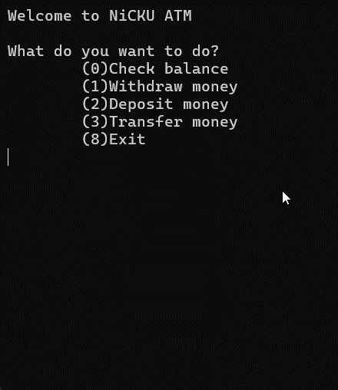
注意事項
需要做防呆
1. 輸入金額/選擇功能/帳號如果不是int，程式不能中斷且需顯示提示並回到功能選單
2. 所有輸入金額必須在0~10萬之間，不在這個範圍需顯示提示並回到功能選單
轉帳的10%手續費若有小數部分採無條件捨去
程式展示(影片)

Slide 5
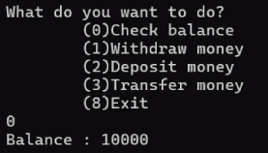
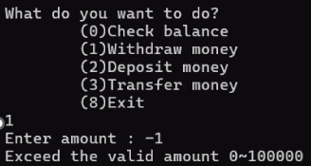
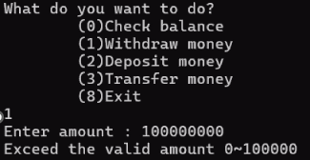
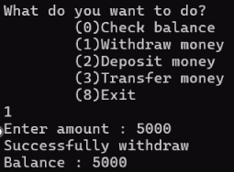
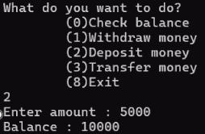
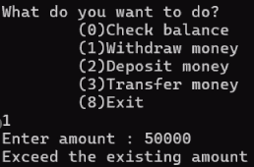
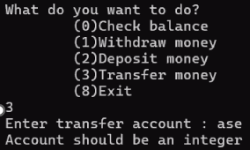
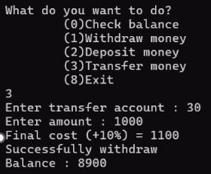
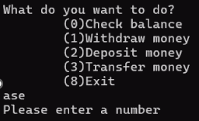
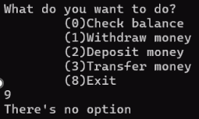
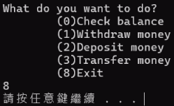
程式結果圖

Slide 6
Practice 1-2 成大ATM
接續
朋友都覺得轉帳需要10%手續費實在太貴，不過阿明堅信這才對得起NCKU的招牌，不過為了防止大眾的反感，阿明想到可以利用捐款集點抵銷手續費的方式，以推廣公眾利益為出發點，巧妙的解決這個問題。另外除了增加帳戶，為了怕幣圈也要查帳，他也想記錄每次的操作。

Slide 7
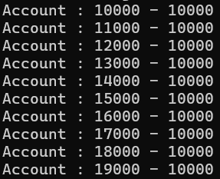
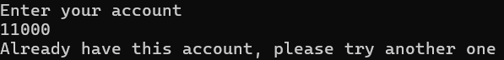
新增功能
帳號系統
有10個預設存在的帳戶
一開始會請你新增一個帳戶，如果與預設帳戶相同，需跳出提示並請使用者重新輸入
預設帳號

Slide 8
新增功能
功能選單
4. 愛心捐款:
詢問捐款金額，每捐款1000獲得一個愛心點數，輸入成功後更改餘額並顯示
5. 歷史紀錄:
顯示所有的交易紀錄，<操作代碼> - <餘額>
ex: 1 – 30000
65304. 隱藏功能:
可以查看目前有存在的帳戶和對應的餘額

Slide 9
新增功能
3. 轉帳功能修改
現在如果有愛心點數，要在轉帳輸入完金額後顯示點數並詢問是否使用點數，使用後扣除一點
所有帳號要是5位數，不符合要顯示提示並返回功能選單
如果輸入的帳戶並不存在，詢問是否要新增該帳戶(初始金額為0)，若不要新增帳戶便結束轉帳並回到功能選單
如果輸入的帳戶為自己的帳戶，則顯示不能轉帳給自己，並回到功能選單

Slide 10
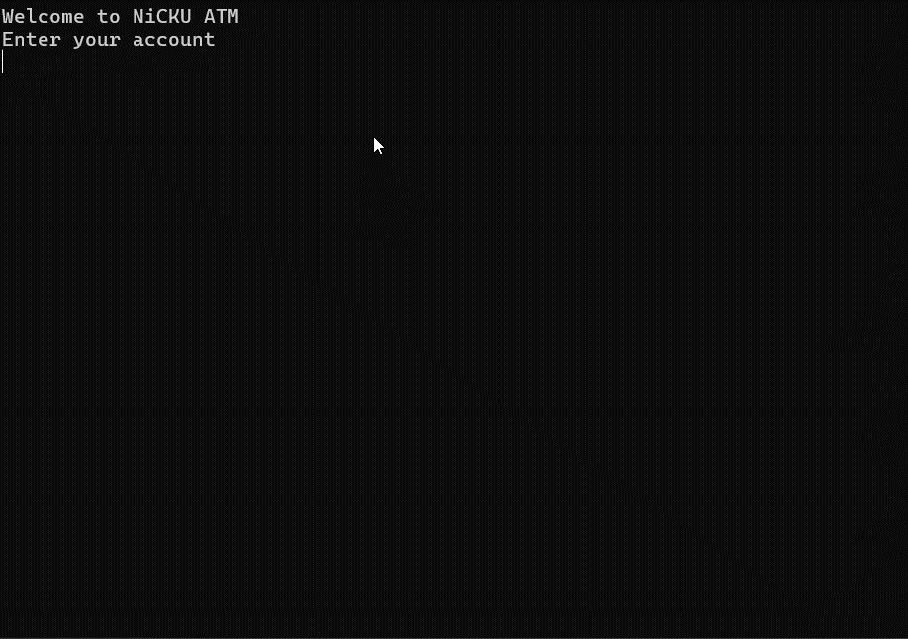
注意事項
可以用try-catch或TryParse來處理金額不為int的情況
使用愛心點數/開設新帳戶是輸入1
歷史紀錄和已有帳戶等可以用array儲存
程式展示(影片)

Slide 11
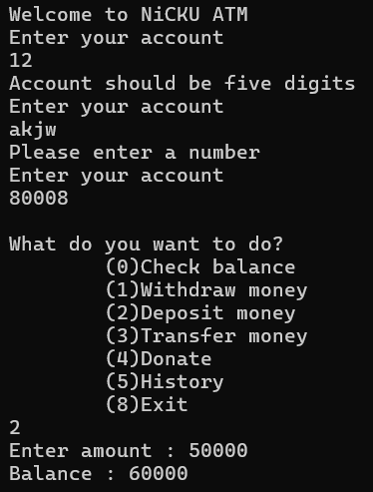
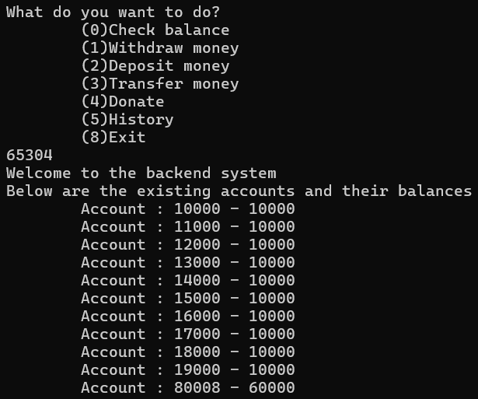
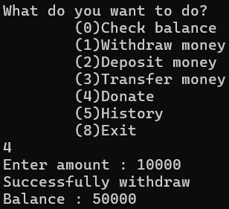
程式結果圖

Slide 12
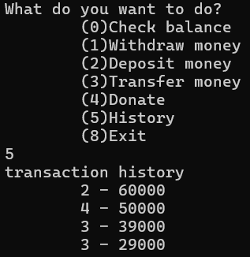
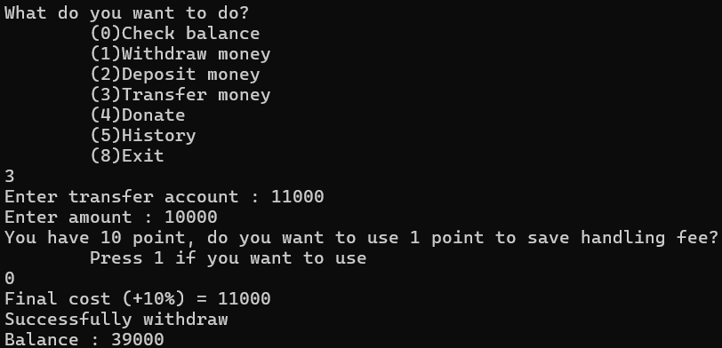
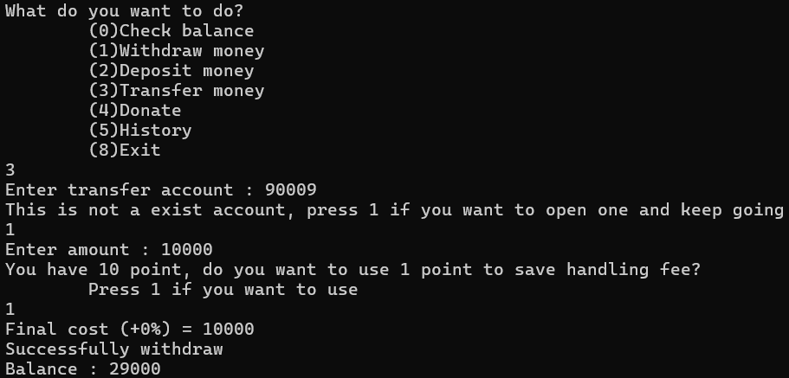
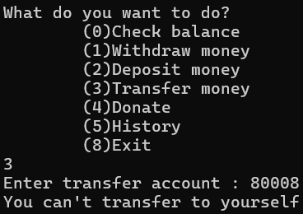
程式結果圖

Slide 13
其他注意事項
顯示的文字不用和範例影片中相同，可以更改或是換成中文，功能與流程順相同即可

Slide 14

後續
你在桌上看到一封信
謝謝你在這個程式上花的時間和心血
你的付出我都看在眼裡
雖然想至少請你吃頓飯之類的
但你也知道的...最近為了研究花了很多錢
不然成功之後拿這封信給我，承諾給你10000 NiCKU幣
到時肯定很值錢，先當投資吧~哈哈
阿明

